Slide 1




Lịch sử và Địa lí
LỚP 5
NĂM
THIÊN NHIÊN VIỆT NAM
(TIẾT 2)
GV: Lê Thị Oanh
Trường Tiểu học Chu Văn An

Slide 2










Slide 3
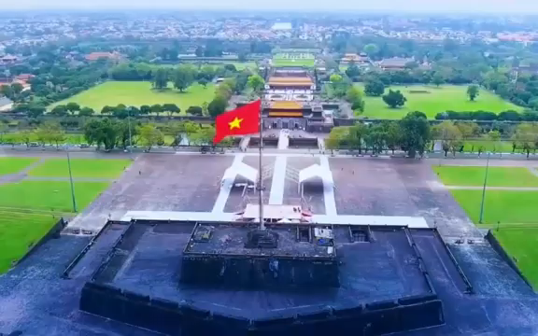

Slide 4
Em thấy ấn tượng với khung cảnh thiên nhiên nào của đất nước chúng ta xuất hiện trên video?
Em có cơ hội tham gia các trải nghiệm ở địa điểm nào chưa?

Slide 5


Theo em, đất, nước, rừng, nguồn lợi thủy sản, khoáng sản,… được gọi là gì?
Tài nguyên.
Các nguồn tài nguyên này có sẵn trong tự nhiên hay không?
Chúng có sẵn trong tự nhiên.

Slide 6
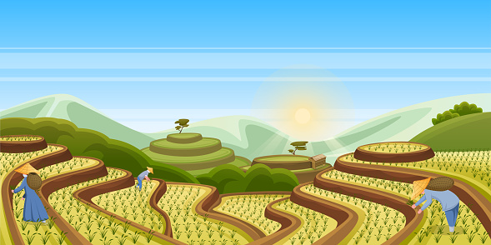



Slide 7


Nêu được vai trò của tài nguyên thiên nhiên đối với sự phát triển kinh tế.
Trình bày được một số khó khăn của môi trường thiên nhiên đối với sản xuất và đời sống.
Đưa ra được một số biện pháp bảo vệ tài nguyên thiên nhiên và phòng chống thiên tai.

Slide 8



Slide 9

Khám phá vai trò của tài nguyên thiên nhiên và một số khó khăn của môi trường thiên nhiên đối với sản xuất và đời sống

Slide 10
Đọc thông tin, em hãy:
Nêu vai trò của tài nguyên thiên nhiên đối với sự phát triển kinh tế của Việt Nam.
Trình bày một số khó khăn của môi trường thiên nhiên đối với sản xuất và đời sống.

Slide 11
Tài nguyên thiên nhiên gồm những gì?
Tài nguyên thiên nhiên: khí hậu, nước, đất, sinh vật, khoáng sản,…

Slide 12
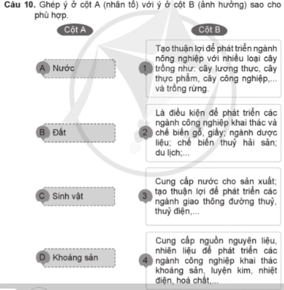




Slide 13
TÀI NGUYÊN | VAI TRÒ
Khí hậu
Nước
Đất
Sinh vật
Khoáng sản

Slide 14
TÀI NGUYÊN | VAI TRÒ
Khí hậu
Nước
Đất
Sinh vật
Khoáng sản
Tạo điều kiện để phát triển nền nông nghiệp nhiệt đới với cơ cấu cây trồng, vật nuôi đa dạng.
Cung cấp nước cho sản xuất, tạo thuận lợi để phát triển các ngành giao thông đường thủy, thủy điện.
Tạo thuận lợi để phát triển ngành nông nghiệp với nhiều loại cây trồng: cây lương thực, thực phẩm, cây công nghiệp, cây ăn quả, cây dược liệu, trồng rừng
Là điều kiện để phát triển các ngành công nghiệp khai thác và chế biến gỗ, giấy, ngành dược liệu, chế biến thủy hải sản, du lịch
Cung cấp nguồn nguyên liệu, nhiên liệu để phát triển các ngành công nghiệp khai thác khoáng sản, luyện kim, nhiệt điện, hóa chất.

Slide 15
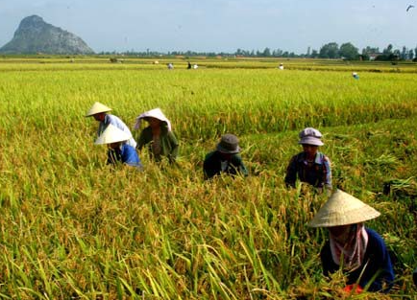
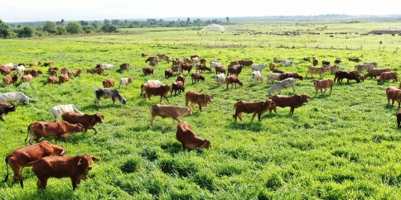
Thuận lợi trong nông nghiệp do khí hậu, đất đem lại
Vụ mùa bội thu.
Trang trại bò

Slide 16
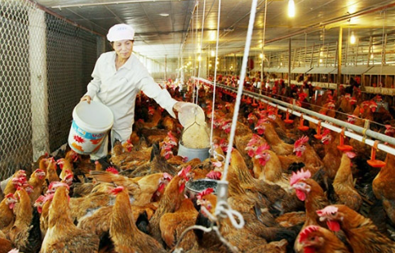
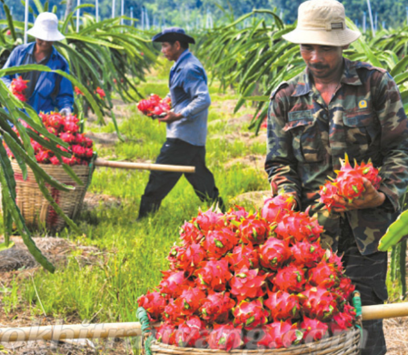
Trang trại gà
Trang trại thanh long

Slide 17
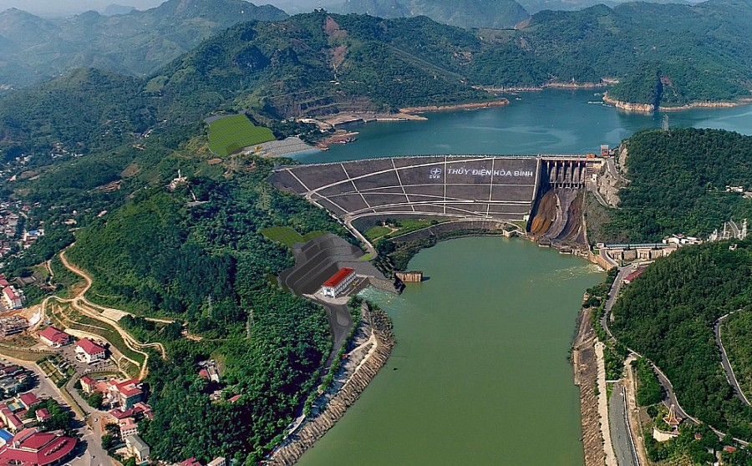
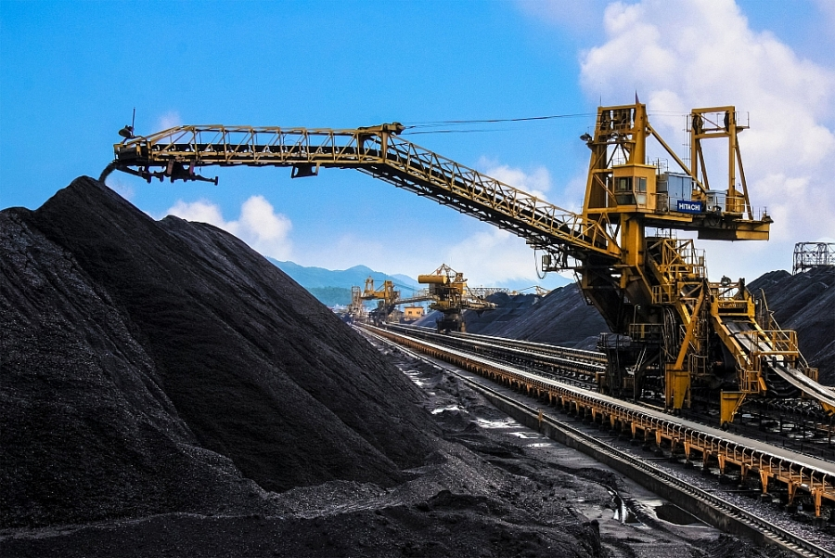
Một số nguồn lợi do thiên nhiên mang lại
Thủy điện Hòa Bình
Khai thác than

Slide 18
Tài nguyên thiên nhiên có vai trò quan trọng đối với sự phát triển kinh tế.

Slide 19
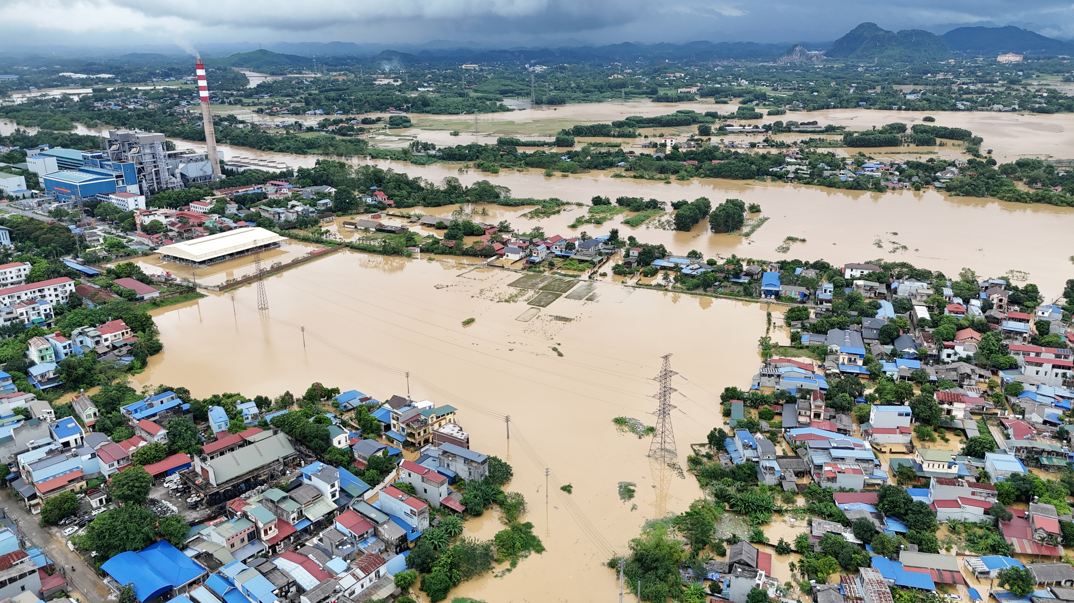
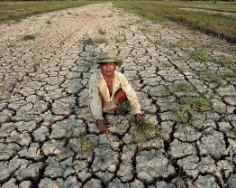
2. Khó khăn: Thiên nhiên Việt Nam cũng gây ra không ít khó khăn đối với đời sống và sản xuất như: Địa hình bị chia cắt; khí hậu, chế độ nước sông thay đổi theo mùa và thất thường; nhiều thiên tai.
Ngập lụt
Hạn hán

Slide 20
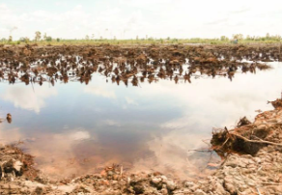
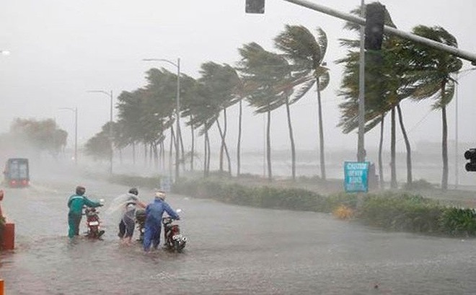
Xâm nhập mặn
Bão

Slide 21
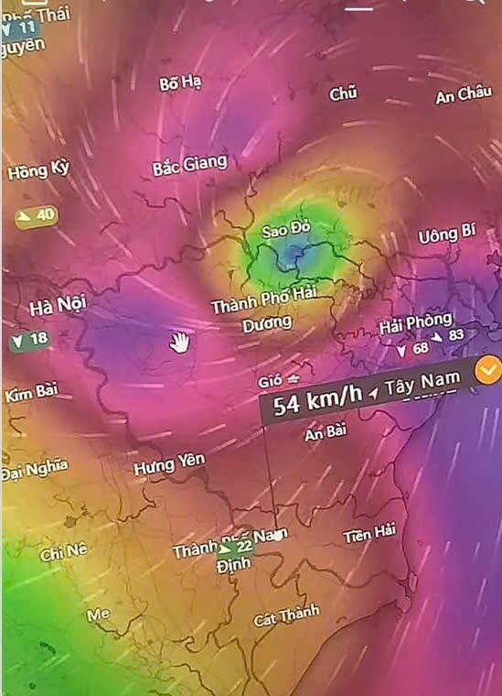
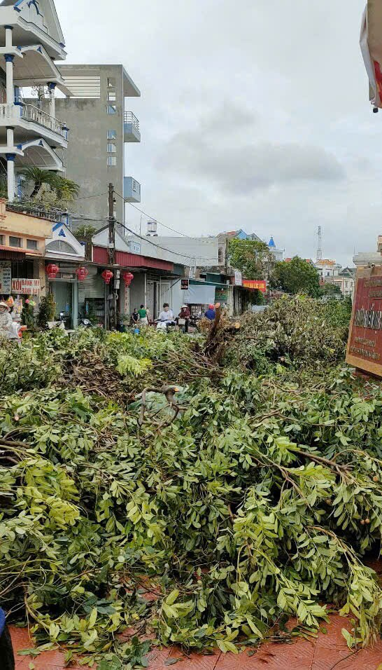
Bão số 3 – Yagi quét qua Sao Đỏ, Chí Linh, Hải Dương

Slide 22
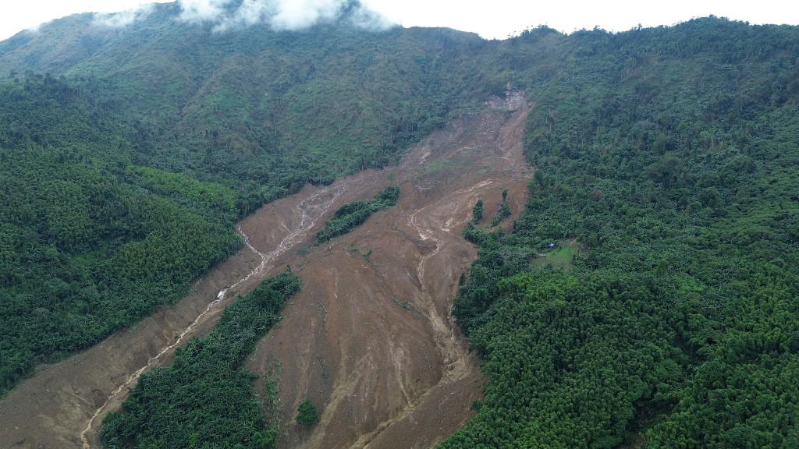
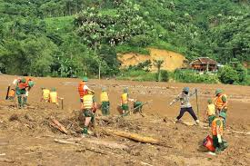
Sạt lở đất
làng Nủ (Lào Cai)

Slide 23
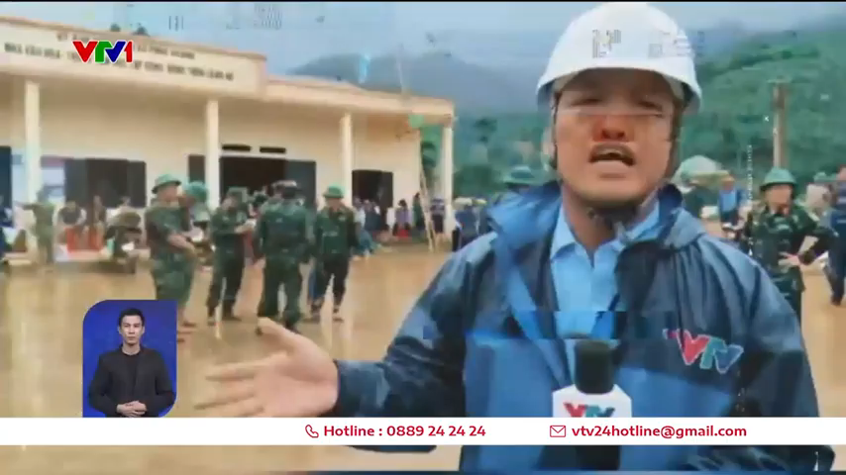

Slide 24
3. Đề xuất biện pháp bảo vệ tài nguyên thiên nhiên và phòng, chống thiên tai

Slide 25
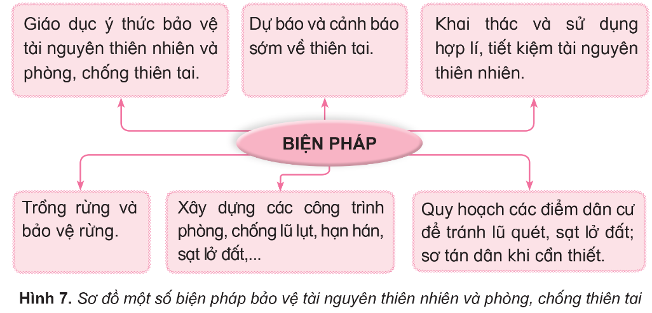
Dựa vào hình 7 SGK trang15, kết hợp với hiểu biết của bản thân, hãy đưa ra một số biện pháp bảo vệ tài nguyên thiên nhiên và phòng, chống thiên tai ở Việt Nam.

Slide 26
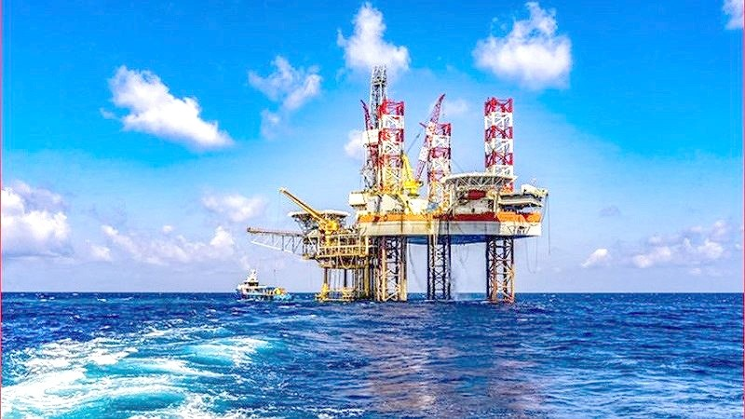
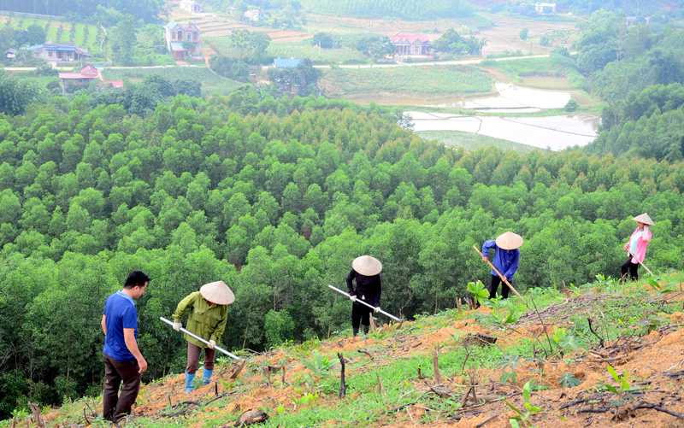
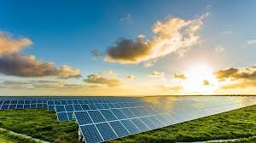
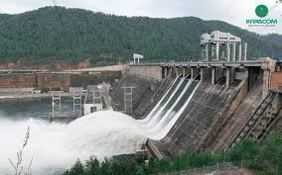
Một số biện pháp bảo vệ tài nguyên thiên nhiên và phòng chống thiên tai
Khai thác
hợp lí, sử dụng tiết kiệm
tài nguyên
Trồng rừng
và bảo vệ rừng
Sử dụng các
nguồn năng
lượng tái tạo
Xây dựng, tu bổ các công trình
thủy điện

Slide 27
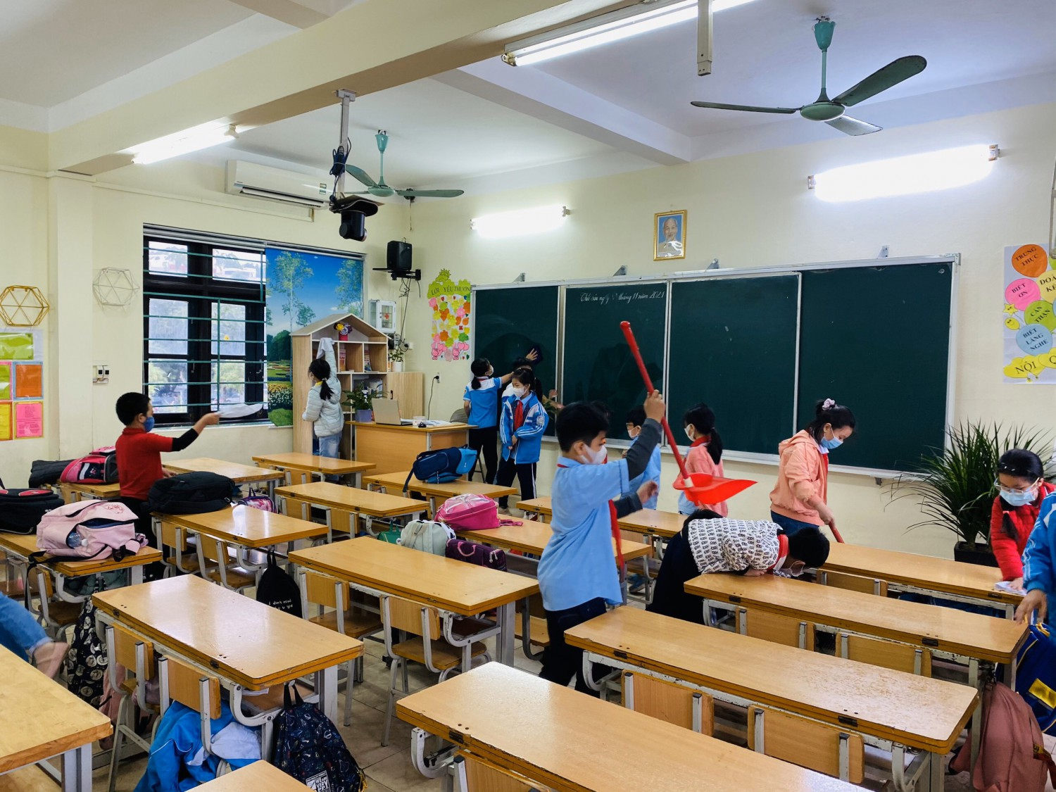
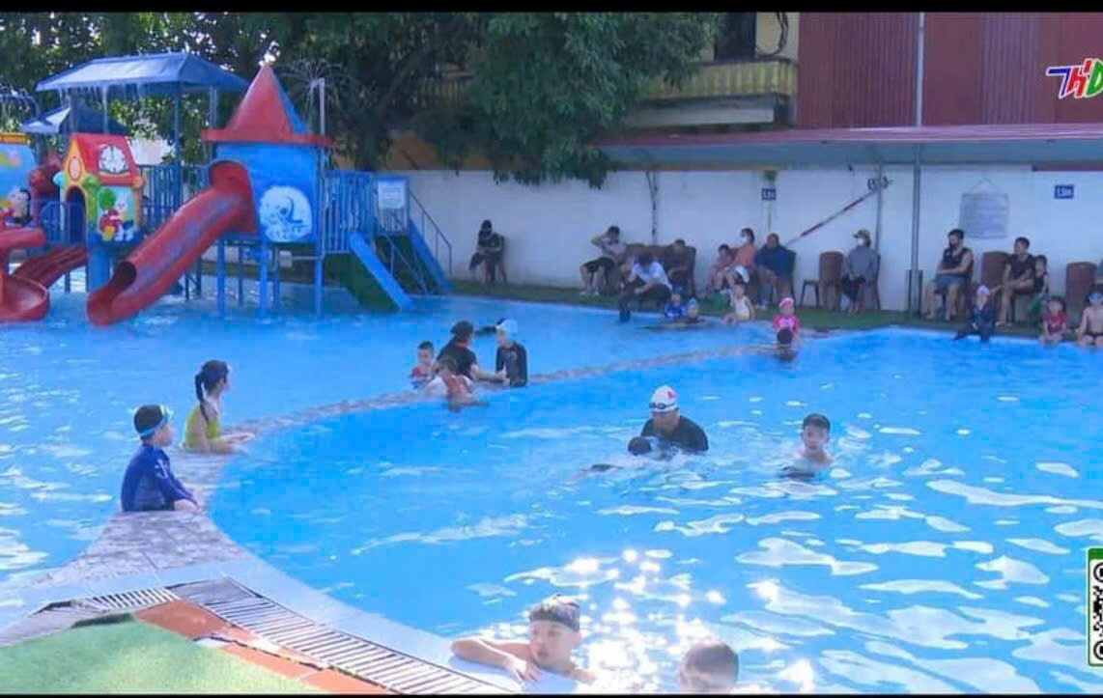
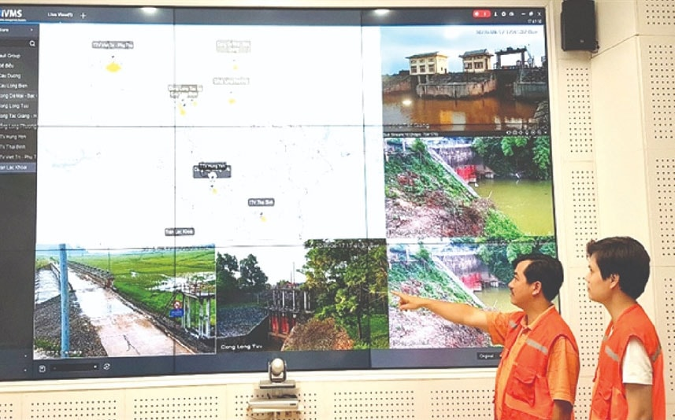
Một số biện pháp bảo vệ tài nguyên thiên nhiên và phòng chống thiên tai
Giáo dục ý thức bảo vệ tài nguyên thiên nhiên và phòng chống thiên tai
Rèn luyện các kĩ năng phòng chống thiên tai:
học bơi, sơ tán,..
Dự báo và cảnh báo sớm thiên tai

Slide 28


Slide 29
Tài nguyên thiên nhiên được phân ra thành nhiều loại khác nhau tùy theo đặc điểm, tính chất và mục đích sử dụng của chúng. Nhưng một cách tổng quát có thể phân ra thành các dạng chính sau:
Tài nguyên thiên nhiên phục hồi. (Sau khi sử dụng, các tài nguyên đó phục hồi lại như ban đầu.)
Tài nguyên thiên nhiên không phục hồi. (Sau khi sử dụng, các tài nguyên đó không thể phục hồi như ban đầu.)
Tài nguyên thiên nhiên có thể phục hồi. (Sau khi sử dụng, các tài nguyên đó có thể phục hồi dưới tác động của con người.)

Slide 30
Em hãy nêu 1 vài ví dụ về các dạng
tài nguyên trên?
Tài nguyên thiên nhiên phục hồi: năng lượng mặt trời trực tiếp; gió; thủy triều; dòng chảy.
Tài nguyên thiên nhiên không phục hồi: nhiên liệu dưới đất, khoảng sản kim loại: sắt, đồng, nhôm,...; khoáng sản phi kim loại: cát, đất sét,...
Tài nguyên thiên nhiên có thể phục hồi: không khí trong lành; tài nguyên nước; tài nguyên đất; tài nguyên sinh học (sinh vật).

Slide 31






Slide 32
Nơi đây có bánh đậu xanh
Côn Sơn - Kiếp Bạc, địa danh đảo cò.
Đó là tỉnh thành nào?
Hải Dương

Slide 33
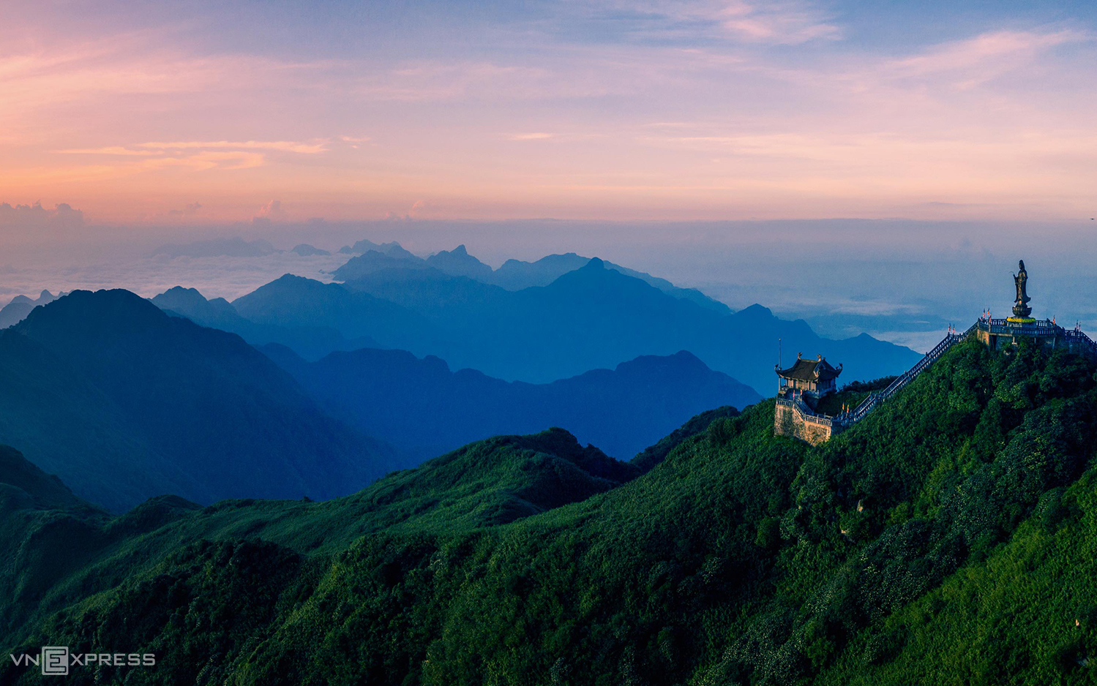
Núi gì chót vót nước ta đứng đầu - Là núi nào?

Slide 36
Dãy núi Hoàng Liên Sơn, đỉnh Phan-xi-păng

Slide 37
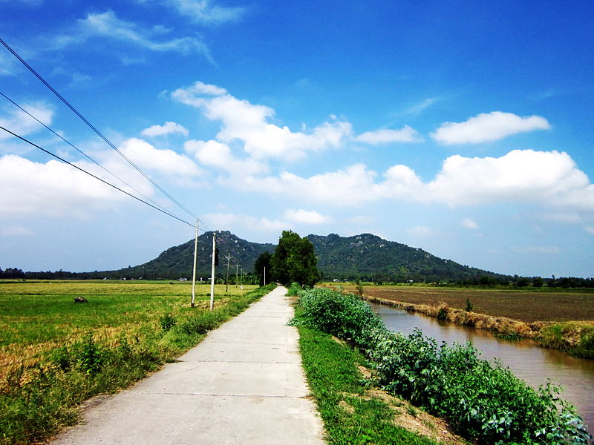
Núi gì bớt giận đừng ghen
Số anh ba vợ mới nên cửa nhà - Là núi gì?
Núi Ba Thê
Núi Ba Thê còn được gọi là núi Thê Sơn,
là một ngọn núi trong Cụm núi Ba Thê gồm 5 núi là: Ba Thê, núi Nhỏ, núi Tượng, núi Trọi và núi Chóc. Núi Ba Thê lớn nhất với độ cao 221m, chu vi khoảng 4.220 m, nằm lẻ loi giữa cánh đồng Tứ giác Long Xuyên, thị trấn Óc Eo, huyện Thoại Sơn, tỉnh An Giang.

Slide 38
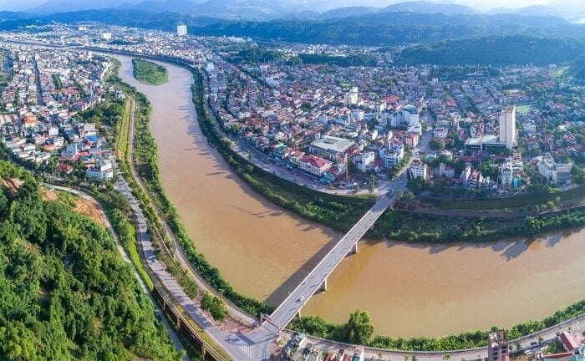

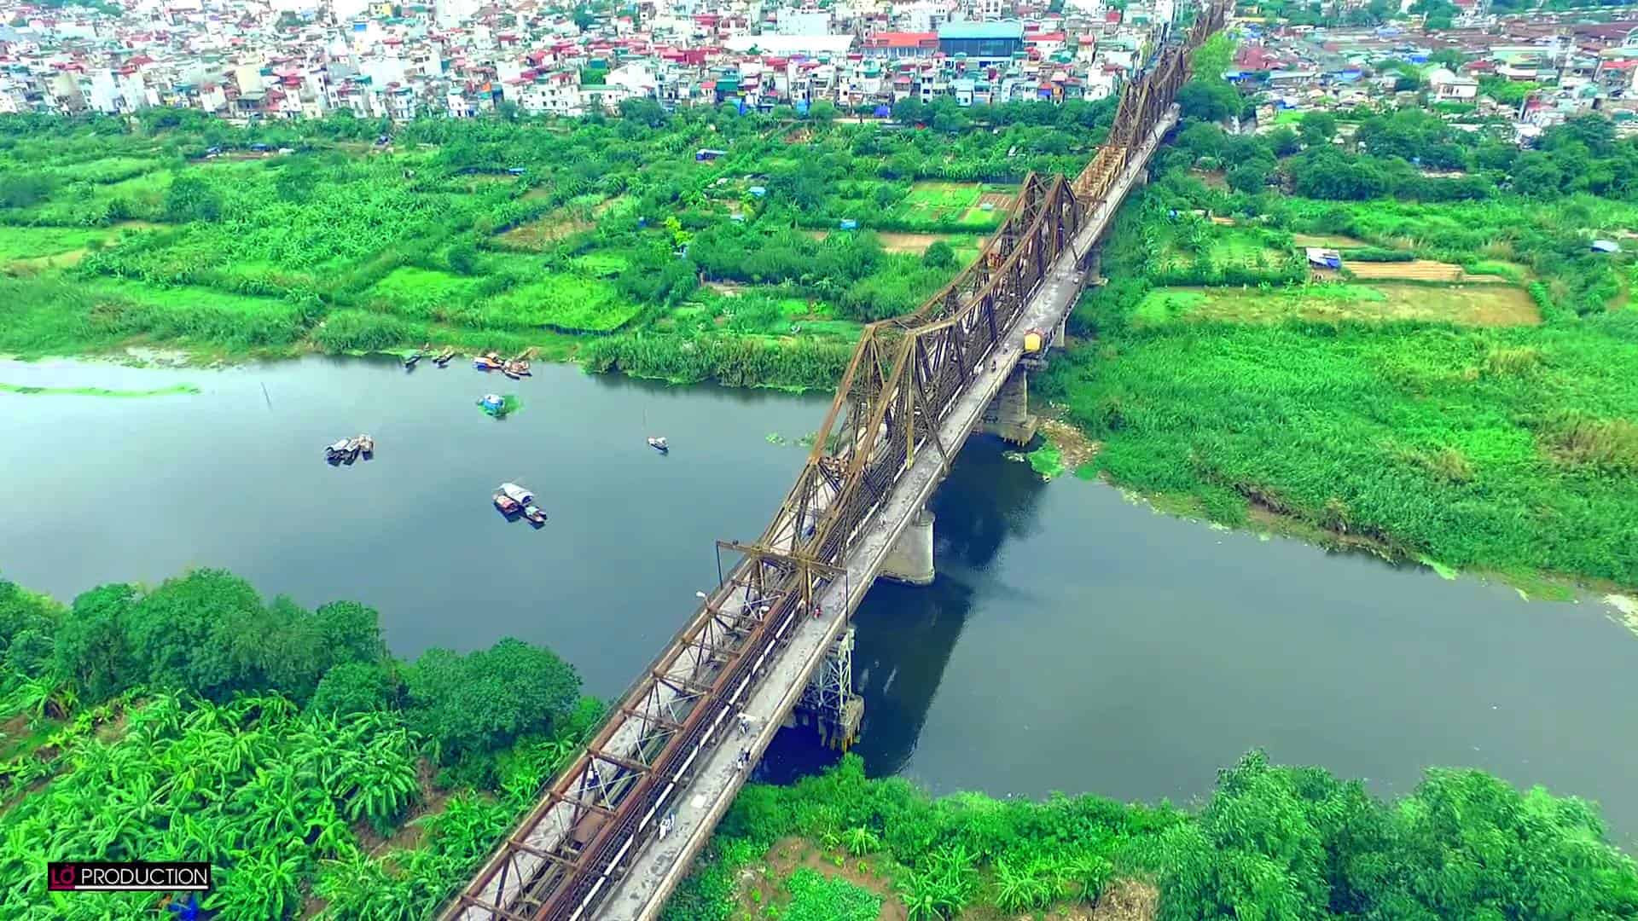
Đây là sông gì?
Sông Hồng

Slide 39
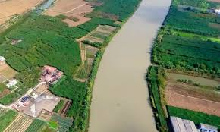
Sông gì thêm sắc, học trò tôn sư?
Sông Kinh Thầy

Slide 40
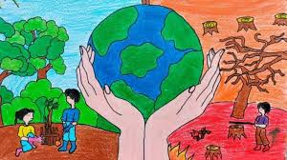
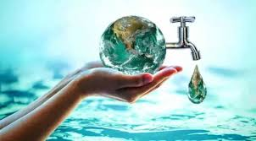
THÔNG ĐIỆP
Bảo vệ môi trường không phải là một lựa chọn, mà là một nghĩa vụ!.
Tiết kiệm nước hôm nay là tiết kiệm nước cho tương lai!

Slide 41
DẶN DÒ
+ Tìm hiểu thêm về thiên nhiên quê hương em
+ Chuẩn bị bài: Thiên nhiên Việt Nam (Tiết 4)

Slide 42


